Slide 1
Chào mừng các em đến với tiết học!
Welcome to our class!

Slide 2
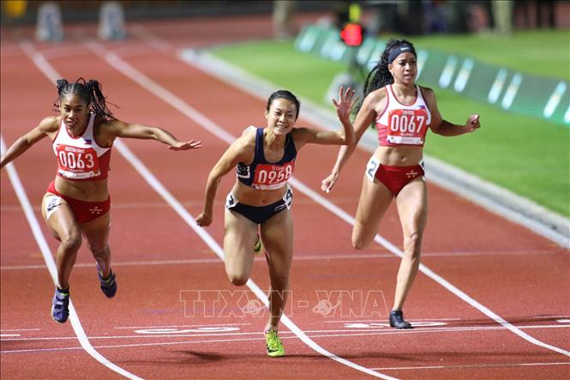

Bản tin SEA Games 30, ngày 08/12/2019 viết: "Chiều 08/12, vận động viên Lê Tú Chinh đã xuất sắc giành tấm Huy chương Vàng điền kinh nội dung chạy 100 m nữ tại SEA Games 30 sau khi bứt tốc ngoạn mục, chiến thắng đối thù Kristina Marie Knott - chân chạy người Mỹ nhập quốc tịch Philippines. Thành tích của Lê Tú Chinh là 11,54 giây và của Kristina Marie Knott là 11,55 giây”.
Ở phần thi chung kết, vận động viên Lê Tú Chinh đã chạy nhanh hơn vận động viên Cris-ti-na Ma-ri Cơ-nốt (Kristina Marie Knott) bao nhiêu giây?

Slide 3
TIẾT 114.BÀI 6.
PHÉP CỘNG, PHÉP TRỪ SỐ THẬP PHÂN

Slide 4



I. SỐ ĐỐI CỦA SỐ THẬP PHÂN
Giống như số nguyên, mỗi số thập phân đều có số đối, sao cho tổng của hai số đó bằng 0.
Nhắc lại khái niệm và tính chất của hai số nguyên đối nhau và cho ví dụ.
Số đối của số thập phân a kí hiệu là - a. Ta có:
a + (- a) = 0.
Số đối của số thập phân - a là a, tức là:
- (- a) = a.

Slide 5
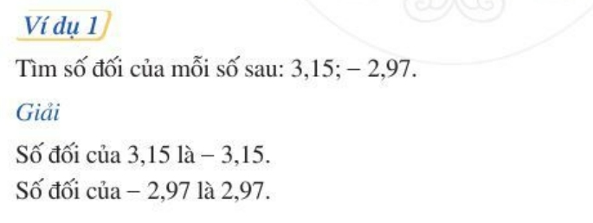

Slide 6
Luyện tập 1
Tìm số đối của mỗi số sau: 12,49; -10,25
Giải:
- Số đối của 12,49 là -12,49
- Số đối của -10,25 là 10,25

Slide 7
II. PHÉP CỘNG, PHÉP TRỪ SỐ THẬP PHÂN

Slide 8

Đặt tính rồi tính:
a) 32,475 + 9,681;
b) 309,84 - 125,23;
Giải:
a)
32,475
9,681
b)
309,48
125,23
-
+
,
,
4
1
1
2
6
8
5
4
2
5

Slide 9
Để cộng, trừ hai số thập phân dương ta làm như thế nào?
Bước 1. Viết số này ở dưới số kia sao cho các chữ số ở cùng hàng đặt thẳng cột với nhau, dấu “,” đặt thẳng cột với nhau
Bước 2. Thực hiện phép cộng, trừ như phép cộng, trừ các số tự nhiên
Bước 3. Viết dấu “,” ở kết quả thẳng cột với các dấu “,” đã viết ở trên.

Slide 10
1. Cộng hai số thập phân
Em hãy nêu lại quy tắc cộng hai số nguyên cùng dấu, khác dấu và hoàn thành ví dụ sau:
VD: Tính: (-7) + (-15) 13 + (-24)
(-7) + (-15) = - (7 + 15) = -22 | 13 + (-24) = -(24 -13) = -11
Quy tắc cộng hai số thập phân (cùng dấu hoặc khác dấu) được thực hiện giống quy tắc cộng hai số nguyên.

Slide 11
Muốn cộng hai số thập phân âm, ta cộng hai số đối của chúng rồi thêm dấu trừ đằng trước kết quả.
Muốn cộng hai số thập phân trái dấu, ta làm như sau:
+ Nếu số dương lớn hơn hay bằng số đối của số âm thì ta lấy số dương trừ đi số đối của số âm.
+ Nếu số dương nhỏ hơn số đối của số âm thì ta lấy số đối của số âm trừ đi số dương rồi thêm dấu trừ (-) trước kết quả.

Slide 12



Slide 13
Luyện tập 2
Tính tổng: (-16,5 + 1,5)
Giải:
(-16,5) + 1,5
= - (16,5 – 1,5)
= - 15.

Slide 14

Nêu tính chất của phép cộng số nguyên?
Giống như phép cộng số nguyên, phép cộng số thập phân cũng có các tính chất: giao hoán, kết hợp, cộng vổi số 0, cộng với số đối.

Slide 15

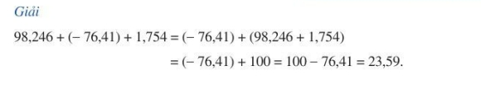

Slide 16
Luyện tập 3. Tính một cách hợp lí:
89,45 + (-3,28) + 0,55 + (-6,72).
Giải:
89,45 + (-3,28) + 0,55 + (-6,72)
= (89,45 + 0,55) – (3,28 + 6,72)
= 90 – 10 = 80

Slide 17
2. Trừ hai số thập phân
Em hãy nêu lại quy tắc trừ hai số nguyên và hoàn thành ví dụ sau:
VD: Tính: (-53) - 8 (-32) - (-19)
(-53) – 8 = (-53) + (-8) = - (53 + 8) = -61 | (-32) - (-19) = -32 + 19 = -(32-19) = - 23
Cũng như phép trừ số nguyên, để trừ hai số thập phân ta cộng số bị trừ với số đối của số trừ.

Slide 18
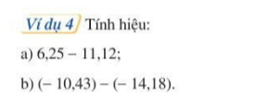
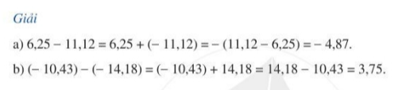

Slide 19
Luyện tập 4. Tính hiệu :
(-14,25) – (- 9,2)
Giải:
(-14,25) – (- 9,2) = (-14,25) + 9, 2
= - (14,25 – 9,2)
= - 5,05

Slide 20
HƯỚNG DẪN VỀ NHÀ
Ôn lại những kiến thức đã học trong bài.
Hoàn thành bài tập còn lại trong SGK và các bài tập trong SBT.
Chuẩn bị phần tiếp theo “Phép cộng, phép trừ số thập phân”.

Slide 21
III. Quy tắc dấu ngoặc

Slide 22

Hãy nêu quy tắc dấu ngoặc đối với số nguyên.
Quy tắc dấu ngoặc đối với số thập phân giống như quy tắc dấu ngoặc đối với số nguyên.
- Khi bỏ dấu ngoặc có dấu (+) đứng trước thì dấu các số hạng trong ngoặc vẫn giữ nguyên; Khi bỏ dấu ngoặc có dấu (-) đứng trước, ta phải đổi dấu tất cả các số hạng trong dấu ngoặc.
- Khi đưa nhiều số hạng vào trong dấu ngoặc và để dấu (-) đứng trước thì ta phải đổi dấu của tất cả các số hạng đó.

Slide 23
Luyện tập 5. Tính một cách hợp lí:
19,32 + 10,68 – 8,63 – 11,37.
Giải:
19,32 + 10,68 – 8,63 – 11,37
= (19,32 + 10,68) – (8,63 + 11,37)
= 30 – 20 = 10

Slide 24
LUYỆN TẬP

Slide 25
Bài 1. Tính:
a) 324,82 + 312,25;
b) (- 12,07) + (- 5,79);
c) (- 41,29) - 15,34;
d) (- 22,65) - (- 1,12).
Giải:
a) 324,82 + 312,25 = 637,05
b) (- 12,07) + (- 5,79) = - ( 12,07 + 5,79) = - 17,86
c) (- 41,29) - 15,34 = - ( 41,29 + 15,34) = - 56,63
d) (- 22,65) - (- 1,12) = (- 22,65) + 1,12 = - 21,53

Slide 26
Bài 2. Tính một cách hợp lí:
a) 29,42 + 20,58 - 34,23 + (- 25,77); b) (- 212,49) - (87,51 - 99,9).
Giải:
b) (- 212,49) - (87,51 - 99,9)
= (- 212,49 - 87,51) + 99,1
= - 300 + 99,9 = - 200,1
a) 29,42 + 20,58 - 34,23 + (- 25,77)
= ( 29,42 + 20,58 ) - ( 34,23 + 25,77)
= 50 - 60 = - 10

Slide 27
Bài 3. Bạn Nam cao 1,57 m, bạn Linh cao 1,53 m, bạn Loan cao 1,49 m.
a) Trong ba bạn đó, bạn nào cao nhất? Bạn nào thấp nhất
b) Chiều cao của bạn cao nhất hơn bạn thấp nhất là bao nhiêu mét?
Giải:
Có: 1,57m > 1,53m => Bạn Nam cao nhất, bạn Loan thấp nhất.
Chiều cao của bạn bao nhất hơn bạn thấp nhất là: 1,57 - 1,49 = 0,08 (m)

Slide 28
VẬN DỤNG

Slide 29
HOẠT ĐỘNG NHÓM 4
- Suy nghĩ, thảo luận hoàn thành phiếu bài tập A₅.
- Thời gian: 5 phút.
PHIẾU HỌC TẬP
Bài 1: Tính một cách hợp lí
43,125 + (-50,02) + 56,875 c) 25,67 + 14,33 - 3,61 – 16,39
b) 56,75 + (-4,36) + 3,25 + (-5,64)
Bài 2: Có 3 sợi dây: sợi dây thứ nhất dài 4,15 m, sợi dây thứ hai dài hơn sợi dây thứ nhất 1,2 m, sợi dây thứ ba ngắn hơn sợi dây thứ hai 0,15 m. Tính độ dài sợi dây thứ ba.

Slide 30
CẢM ƠN CÁC EM ĐÃ CHÚ Ý BÀI GIẢNG

